Slide 1

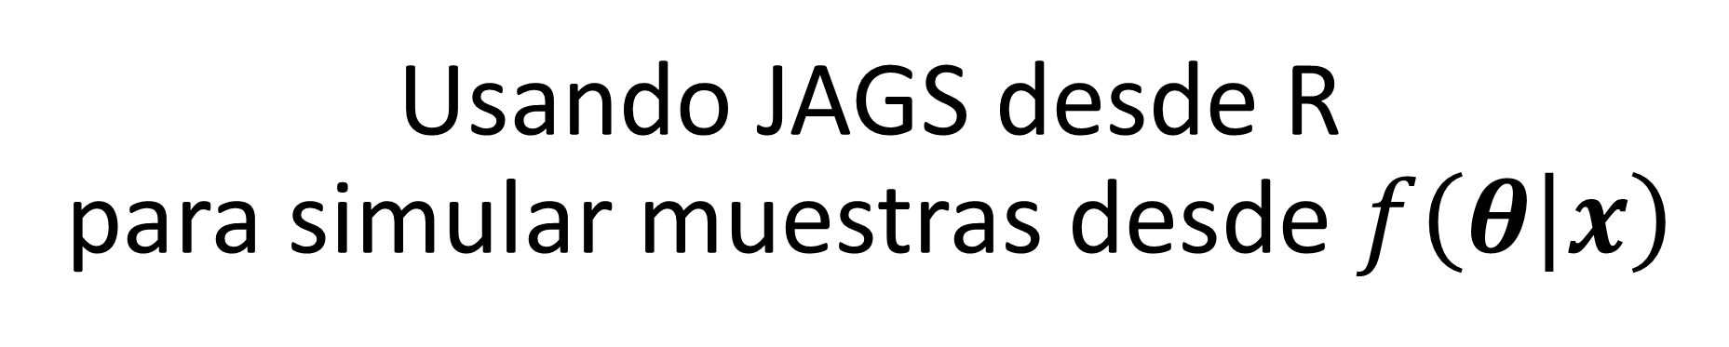
CURSO DE INFERENCIA BAYESIANA
Usando JAGS desde R para simular muestras desde $f\left(θ | x\right)$

Slide 2

Objetivos de aprendizaje
Conocer el algoritmo MCMC muestreo de Gibbs.
Identificar las partes de un script de R que se deben programar para obtener una muestra desde la distribución a posteriori por medio de JAGS.
Programar un script de R para obtener con JAGS una muestra desde la distribución a posteriori de un problema inferencial Bayesiano sencillo.

Slide 3
1.1. Algoritmos MCMC
MCMC = Markov Chain Monte Carlo
Monte Carlo porque se basa en simulaciones.
Markov chain porque se basa en cadenas de Markov.

Slide 4
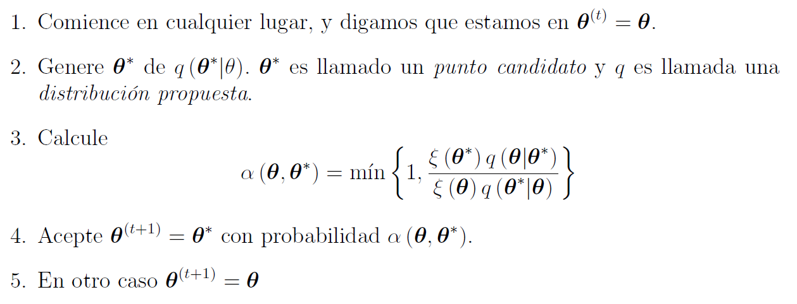
1.2. Algoritmo Metropolis-Hastings
Página 129 del texto guía.

Slide 5
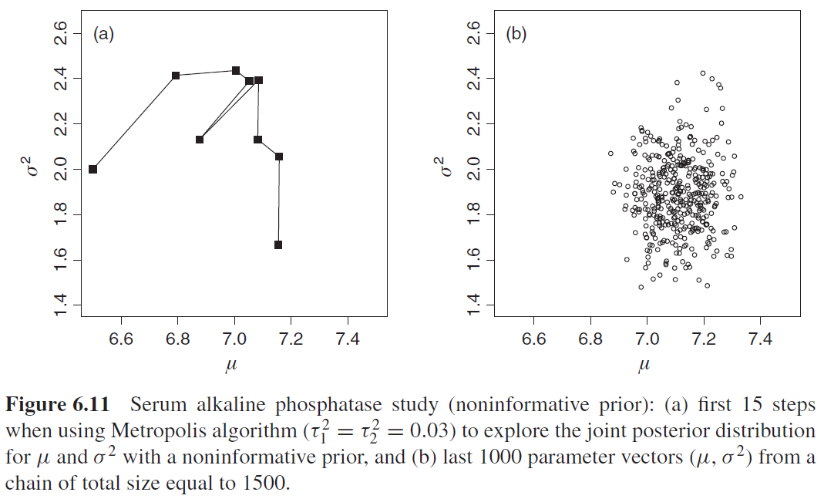
Lesaffre & Lawson (2012)

Slide 6
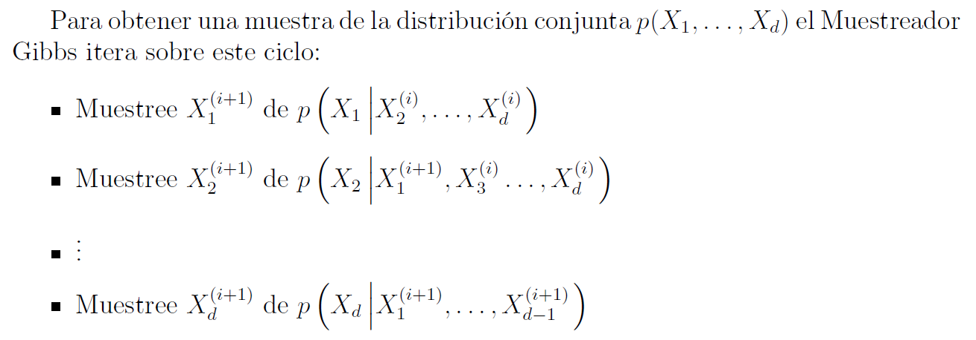
1.3. Muestreador (o muestreo) de Gibbs

Slide 7
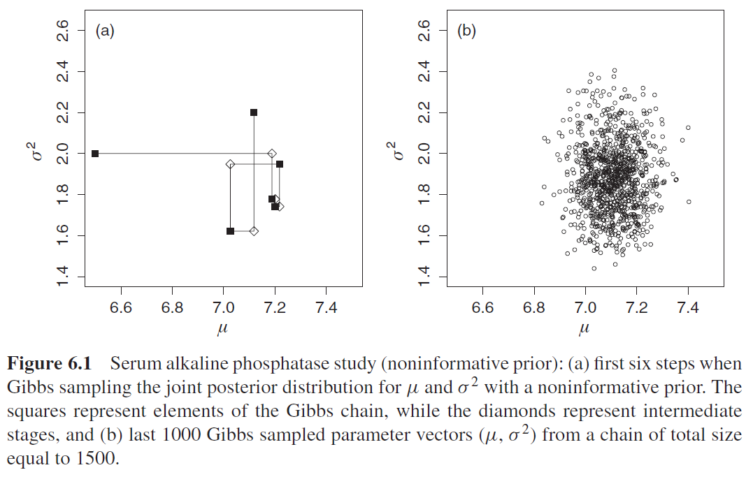
Lesaffre & Lawson (2012)

Slide 8

1.3. Muestreador (o muestreo) de Gibbs
Para determinar las distribuciones de los condicionales completos (full conditionals) se puede seguir el siguiente algoritmo:
Escribir $f\left(θ|x\right)$ sin normalizar.
Para cada $θ_{i}$ de $θ$:
Identificar todos los términos de (1) que contengan $θ_{i}$.
El producto de todos los términos (2.1) es proporcional a $f\left(θ_{i}|θ_{(i)}\right)$.
De ser posible, identificar la familia paramétrica de (2.2).

Slide 9
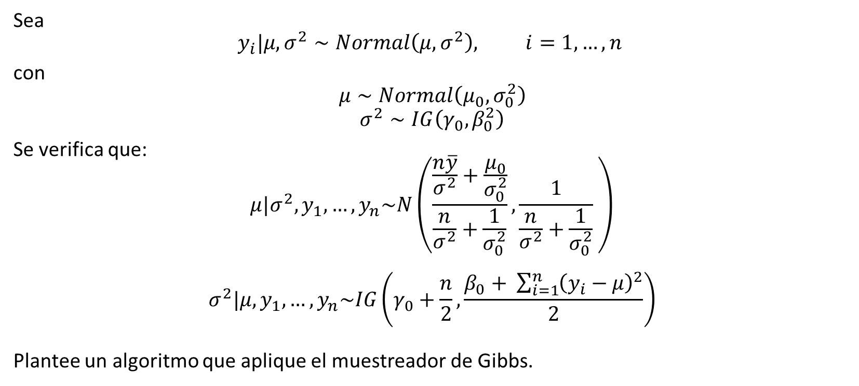
1.4. Ejemplo
Sea
$$y_{i}|μ, σ^{2}∼Normal\left(μ,σ^{2}\right), i=1,…, n$$
con
$$μ∼Normal\left(μ_{0},σ_{0}^{2}\right)$$
$$σ^{2}∼IG\left(γ_{0},β_{0}^{2}\right)$$
Se verifica que:
$$μ|σ^{2},y_{1},…, y_{n}\sim N\left(\frac{\frac{n\overline{y}}{σ^{2}}+\frac{μ_{0}}{σ_{0}^{2}}}{\frac{n}{σ^{2}}+\frac{1}{σ_{0}^{2}}},\frac{1}{\frac{n}{σ^{2}}+\frac{1}{σ_{0}^{2}}} \right)$$
$$σ^{2}|μ, y_{1},…, y_{n}\sim IG\left(γ_{0}+\frac{n}{2},\frac{β_{0}+ \sum_{i=1}^{n}{{\left(y_{i}−μ\right)}^{2}}}{2}\right)$$
Plantee un algoritmo que aplique el muestreador de Gibbs.

Slide 10

1.5. Ejercicio propuesto 1
Considere el modelo
$$μ|τ∼Normal\left(m,τt\right)$$
con
$$τ∼Gamma\left(a,b\right)$$
Para $m$ real, y $t$, $a$ y $b$ reales positivos.
Obtenga $f\left(μ,τ\right)$.
Obtenga las distribuciones condicionales completas.
Plantee un algoritmo que aplique el muestreador de Gibbs.

Slide 11
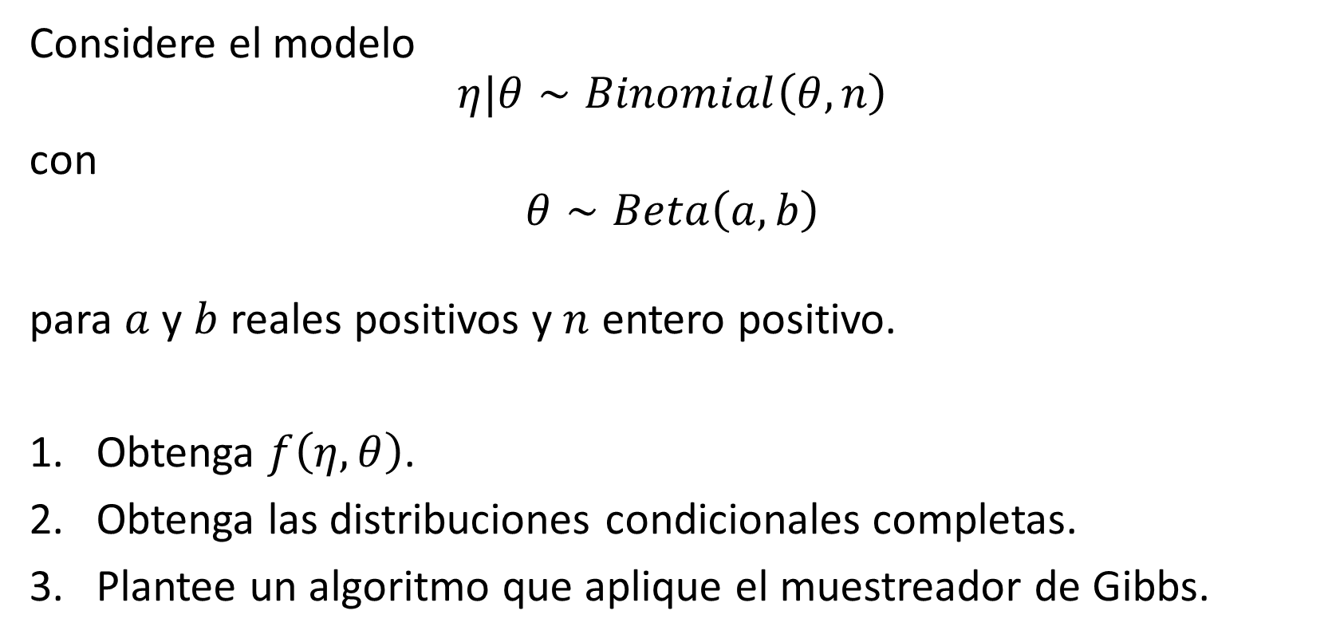
1.5. Ejercicio propuesto 2 (Fuente: Robert & Marin (2013) Bayesian Essentials with R)
Considere el modelo
$$η|θ∼Binomial\left(θ,n\right)$$
con
$$θ∼Beta\left(a,b\right)$$
para $a$ y $b$ reales positivos y $n$ entero positivo.
Obtenga $f\left(η,θ\right)$.
Obtenga las distribuciones condicionales completas.
Plantee un algoritmo que aplique el muestreador de Gibbs.

Slide 12
Objetivos de aprendizaje
Conocer el algoritmo MCMC muestreo de Gibbs.
Identificar las partes de un script de R que se deben programar para obtener una muestra desde la distribución a posteriori por medio de JAGS.
Programar un script de R para obtener con JAGS una muestra desde la distribución a posteriori de un problema inferencial Bayesiano sencillo.

Slide 13
2.1. Just Another Gibbs Sampler (JAGS)
Programa estadístico para implementar métodos MCMC
Basado en BUGS (Bayesian inference Using Gibbs Sampling)
Podemos llamar a JAGS desde R usando paquetes para ello
El lenguaje de JAGS difiere un poco con el de R; revisar manual en
https://sourceforge.net/projects/mcmc-jags/files/Manuals/4.x/

Slide 14
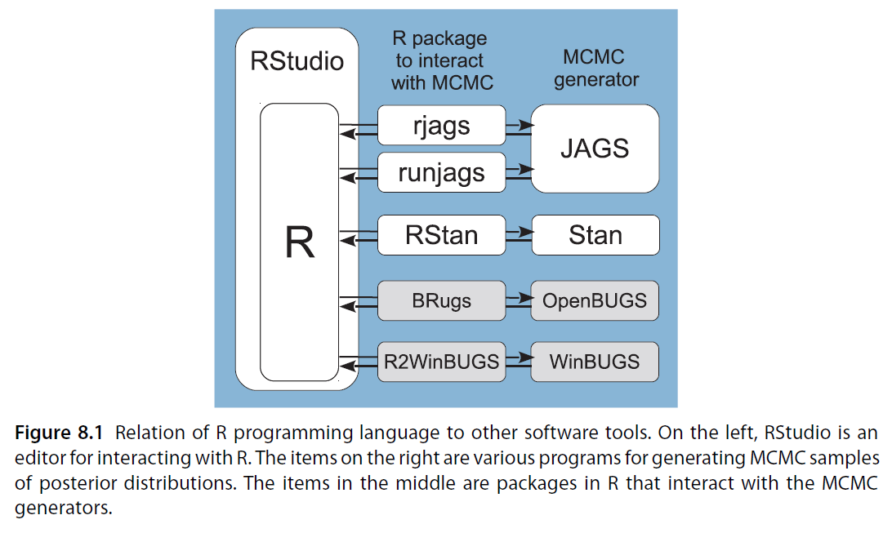
Kruschke (2014) Doing Bayesian Data Analysis

Slide 15

2.2. Cargar los datos
JAGS usa y recibe un objeto tipo list para almacenar los datos observados y previos. (NB: sus elementos deben tener nombres)
Muchos modelos escritos en JAGS usan la indexación numérica para hacer referencia a posiciones en (sub)vectores de $θ$, por lo que guardaremos las variables categóricas como numeric.
Los datos que no sean NA serán representados en el modelo como nodos observados (i.e. fijos).

Slide 16
# Ejemplo:
# Valores de los hiperparámetros (info a priori)
a <- 4.5
b <- 25.5
# Datos observados en la muestra
x <- c(rep(1, 72), rep(0, 400-72))
# Guardar estos datos en una lista nombrada
datos_jags <- list(x = x, a = a, b = b)

Slide 17
2.3. Especificar el modelo
Representación escrita del modelo bayesiano
Escrito en lenguaje basado en BUGS
Estructura similar a la usada para definir funciones en R
Contiene:
Especificación del modelo probabilístico
Especificación de las distribuciones a priori
Especificación de funciones parametrales (opcional)
Almacenamiento
En un archivo de texto
En un objecto de tipo character

Slide 18
# Ejemplo
modelo_texto <- "model{
# Modelo probabilístico
for (i in 1:length(x)) {
x[i] ~ dbern(pi)
}
# Distribución a priori
pi ~ dbeta(a, b)
# Cantidad de interés
odds <- pi/(1-pi)
}"

Slide 19

2.4. Inicializar la cadena
Cada cadena tiene un valor de $θ$ como punto de partida.
Si se omite, JAGS intentará probar con valores por defecto.
Un mal punto de partida puede ser catastrófico.
Un buen punto de partida puede acelerar la estabilización.
Se recomienda probar distintos puntos de partida.

Slide 20
# Punto de partida aleatorio
ini_A <- runif(1, 0.01, 0.99)
# Punto de partida en base a la distr. a priori
ini_B <- rbeta(1, 4.5, 25.5)
# Punto de partida en base al EMV
ini_C <- mean(x)
# Punto de partida aleatorio, pero informado
ini_D <- min(max(0.01, rnorm(1, mean(x), sd(x)), 0.99))
# Punto de partida en base al EMV en una remuestra
ini_E <- mean(sample(x, replace = TRUE))

Slide 21
# Combinar todos estos puntos en una lista de listas
inits_list <- list(list(pi = ini_A),
list(pi = ini_B),
list(pi = ini_C),
list(pi = ini_D),
list(pi = ini_E))

Slide 22
2.5. Generar la cadena
Comunicar toda la información a JAGS.
Descripción del modelo
Lista de datos
Lista de valores iniciales (opcional)
Número de cadenas
Generar el burn-in de las cadenas.
Generar y registrar las muestras MCMC.

Slide 23
# Paso 1: comunicar toda la información a JAGS
modelo_jags <- jags.model(
file = textConnection(modelo_texto),
data = datos_jags,
inits = inits_list,
n.chains = 5)
# Paso 2: correr la fase de "burn-in" de las cadenas
update(object = modelo_jags, n.iter = 1e3)
# Paso 3: correr y registrar el resto de las cadenas
modelo_sims <- coda.samples(
model = modelo_jags,
variable.names = c("pi", "odds"),
n.iter = 5e3)
modelo_mcmc <- as.mcmc(do.call(rbind, modelo_sims))

Slide 24
2.6. Examinar, procesar y analizar las cadenas
La examinación de las cadenas busca evaluar si las cadenas alcanzaron la distribución estacionaria.
En algunas ocasiones es necesario hacer un procesamiento adicional de las cadenas para eliminar o reducir la autocorrelación serial.
Finalmente, analizamos los resultados como si se tratase de una muestra representativa de la distribución a posteriori.

Slide 25
Objetivos de aprendizaje
Conocer el algoritmo MCMC muestreo de Gibbs.
Identificar las partes de un script de R que se deben programar para obtener una muestra desde la distribución a posteriori por medio de JAGS.
Programar un script de R para obtener con JAGS una muestra desde la distribución a posteriori de un problema inferencial Bayesiano sencillo.

Slide 26

3.1. Ejemplo
Inferencia sobre una distribución normal de parámetros desconocidos media $μ$ y varianza $σ^{2}$.

